Slide 1
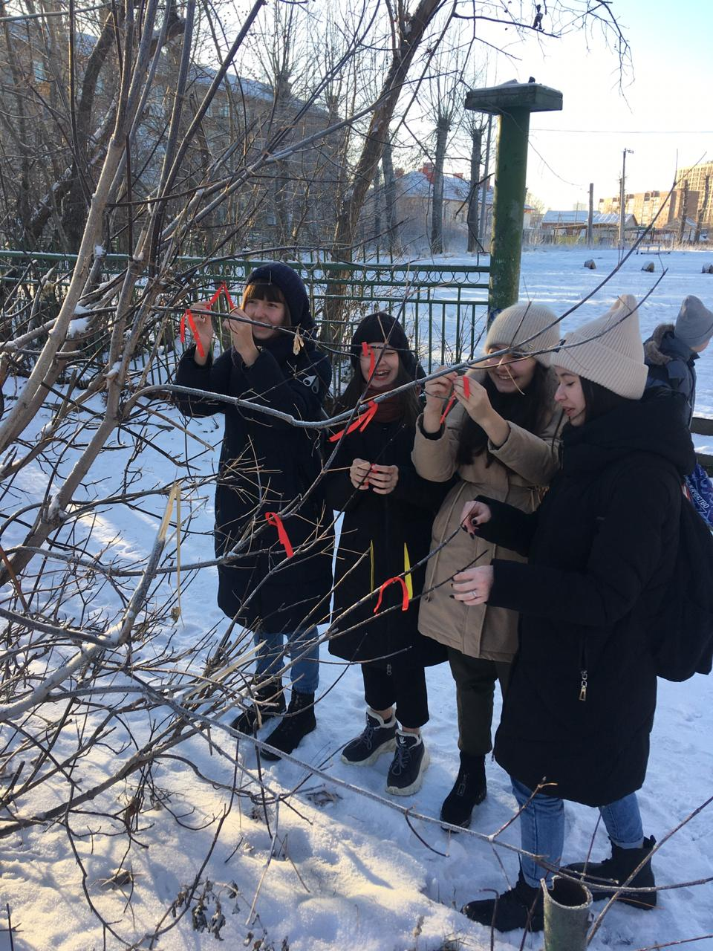
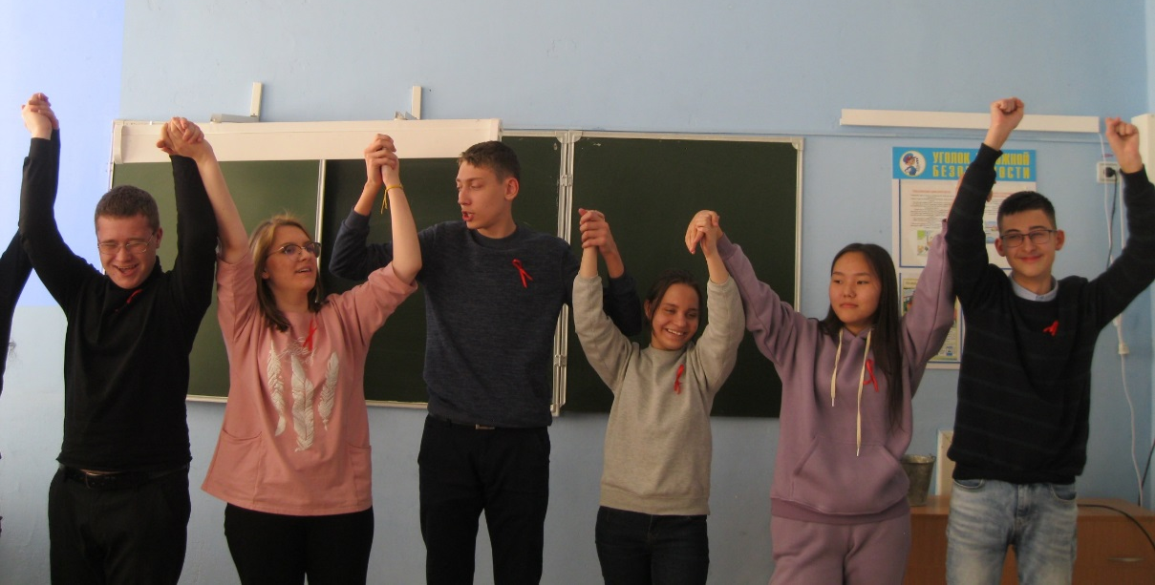
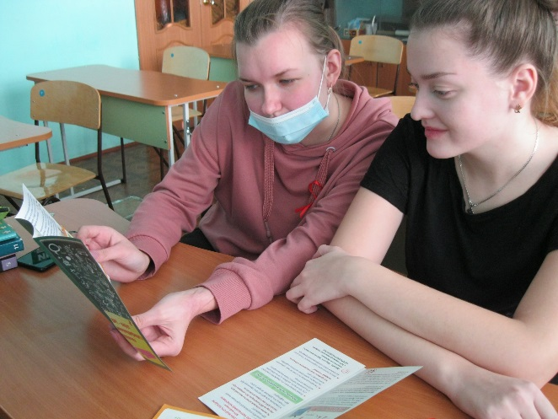
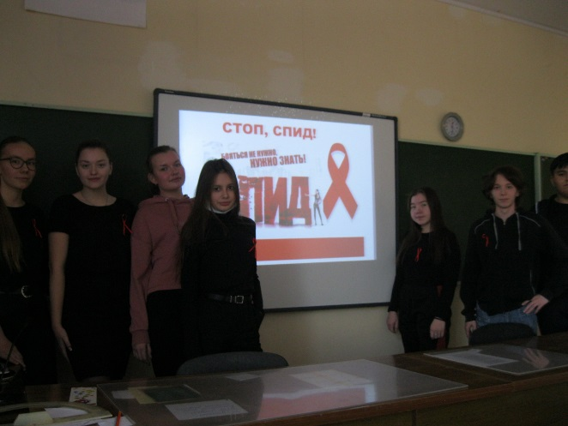
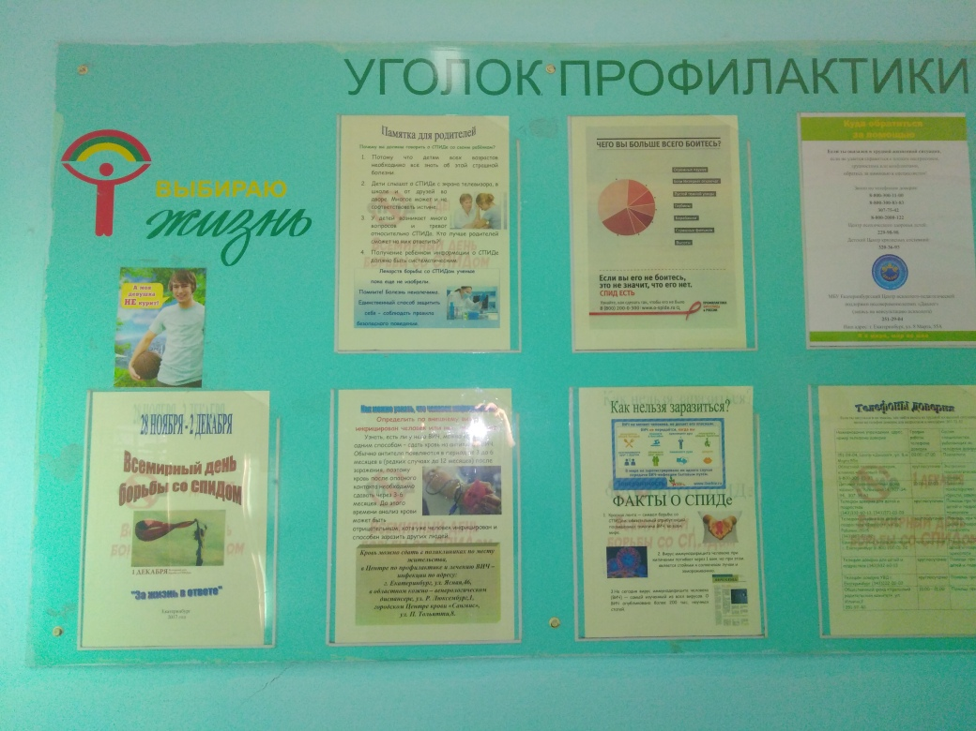
Единый день профилактики «Жизни- ДА!» МБОУ СОШ № 95
Дата проведения:
30.11-04.12.2020
План проведения:
Веселые старты-нач. школа
Классные часы для обучающихся 5-6 классов «Говори здоровью –ДА!»
Классные часы для обучающихся 7-8 классов «Скажи счастью –ДА!»
Классные часы для 9-11 классов «Как противостоять соблазнам»
Акция «Дерево надежды»
Онлайн родительские собрания «Как говорить с детьми о ВИЧ-инфекции?»
Распространение буклетов «Знать, чтобы жить»

